Slide 1


Projekt przesłony elektromagnetycznej o zadanych parametrach
Paulina Miętkiewska, 264408

Slide 2

Założenia wstępne
Częstotliwość fali (𝑓): 4, 08 × 109 Hz
Kształt otworów: Kołowy
Wymiary płyty: 50 × 50 cm;
$S_{c}>9 dB$
Jak największe pole otworów

Slide 3
Obliczenia wstępne

Slide 4

Długość fali
$$λ= \frac{v}{f}$$
$$λ= \frac{3 ∗{10}^{8}}{4,08 ∗{10}^{9}}$$
$$λ≈7,35 cm$$

Slide 5

Minimalna odległość między otworami
$$L= \frac{λ}{4}$$
$$λ= \frac{7,35}{4}$$
$$λ≈1,8 cm$$

Slide 6
Wybór wielkości otworów

Slide 7

Zbiór przeszukiwanych średnic
$$\left\{d = 0,1k : k ∈ ℕ, d<\frac{λ}{4}\right\}$$

Slide 8
Parametry zaprojektowanej przesłony

Slide 9

Skuteczność ekranowania
$$S_{1}=20\log{\frac{λ}{2l} }$$
$$S_{1 d=0,5}≈17,32 dB$$

Slide 10

Skuteczność ekranowania
$$S_{2}=−20\log{\sqrt{n} }$$
$$S_{2 d=0,5}≈−7,07 dB$$

Slide 11

Skuteczność ekranowania
$$S_{c}= S_{1 }+S_{2}$$
$$S_{c d=0,5}=17,32 + (-6,99)$$
$$S_{c d=0,5}≈10,33 dB$$

Slide 12
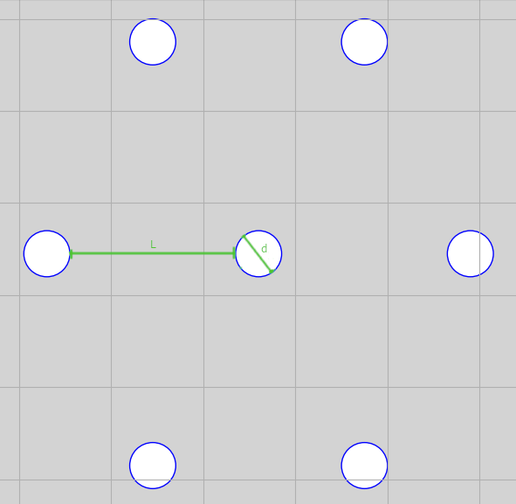

Rozkład otworów w przesłonie
L
d

Slide 13
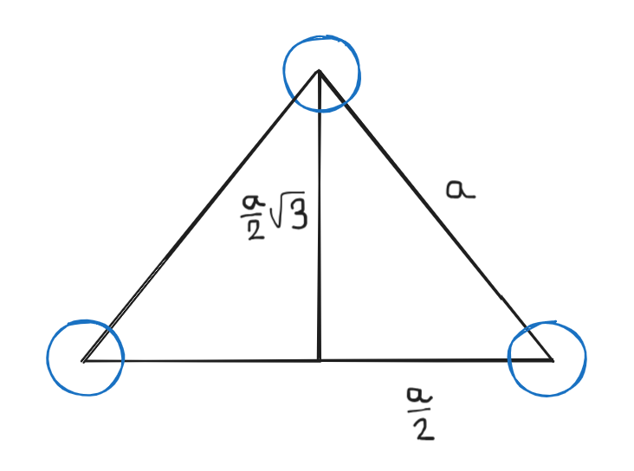

Rozkład otworów w przesłonie
$$a = L +d$$

Slide 14

Ilość kolumn otworów
$$n_{k}^{1} = \left\lfloor \frac{50 − 2 ∗ \left(L +\frac{d}{2}\right)}{a}\right\rfloor +1$$
$$n_{k}^{2} = \left\lfloor \frac{50 − 2 ∗ \left(L +\frac{d}{2}\right)−\frac{1}{2}a}{a}\right\rfloor +1$$
$$n_{k}^{1}=20, n_{k}^{2}=20$$

Slide 15

Ilość wierszy otworów
$$n_{w}^{1} = \left\lfloor \frac{50 − 2 ∗ \left(L +\frac{d}{2}\right)}{a \sqrt{3}}\right\rfloor +1$$
$$n_{w}^{2} = \left\lfloor \frac{50 − 2 ∗ \left(L +\frac{d}{2}\right)−\frac{\sqrt{3}}{2}a}{a \sqrt{3}}\right\rfloor +1$$
$$n_{w}^{1}=12, n_{w}^{2}=12$$

Slide 16

Ilość otworów
$$N = n_{k}^{1}∗ n_{w}^{1}+ n_{k}^{2}∗ n_{w}^{2}$$
$$N=20 ∗12+20 ∗12$$

Slide 17

Suma pól otworów
$$P = N pi {\left(\frac{d}{2}\right)}^{2}$$
$$P =480 ∗3,14 ∗{\left(0,5\right)}^{2}$$
$$P_{d=0,5}=94,2 {cm}^{3}$$

Slide 18
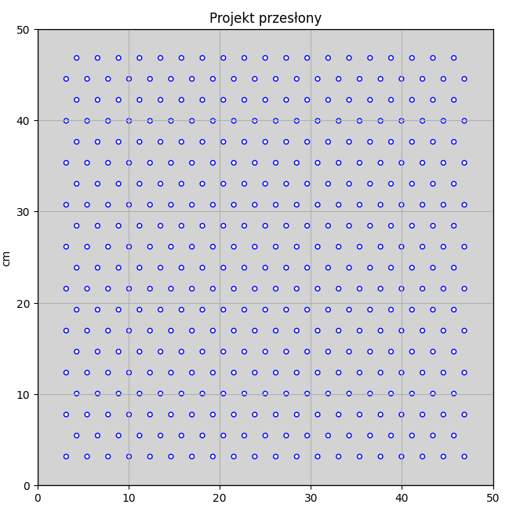


Ostateczny szkic projektu
$$S=10,33 dB$$
$$P=94,2 {cm}^{3}$$

Slide 19
Dziękuję za uwagę!
Projekt wykonała Paulina Miętkiewska, 264408
https://commons.wikimedia.org/wiki/File:Electromagneticwave3D.gif#/media/File:Electromagneticwave3D.gif

